Slide 1
Má gestão de Tempo
Trabalho Interdisciplinar de Interfaces Web
Dia:30/09/2021

Slide 2
Sumario
Problema:
Solução
Metodologia
Equipe
Próximos Passos

Slide 3
Problema
- Falta de tempo é uma insatisfação geral
- Público-Alvo
- Justificativa

Slide 4
Solução
- História de usuários
- Requisitos
- Projetos de interface

Slide 5
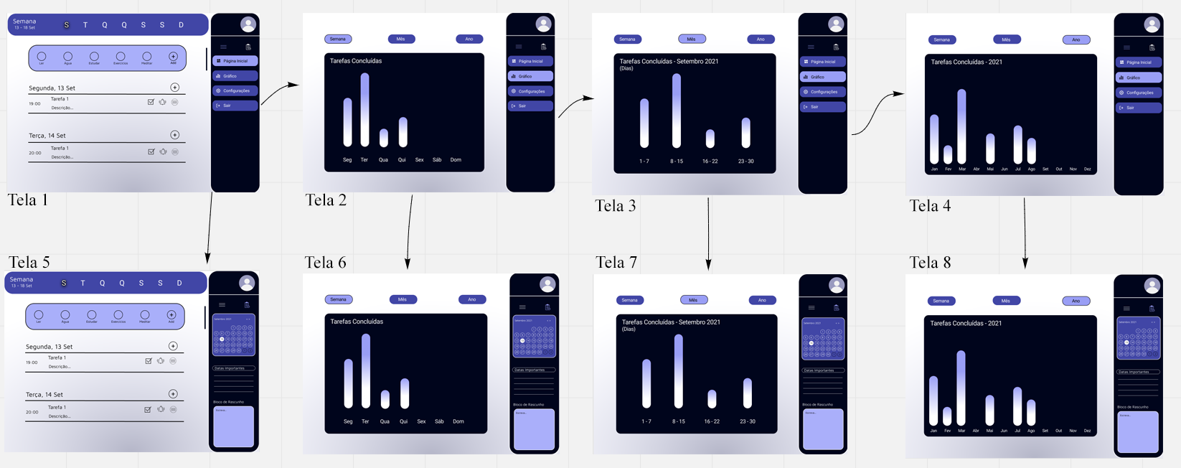
Solução - Interfaces

Slide 6
Metodologia
- Ferramentas utilizadas

Slide 7
Design Sprint

Slide 8
Próximos Passos
- Melhorar protótipo
- Novos testes

Slide 9
Equipe
- Isabela Mendonça Silveira
- Pablo Augusto Carneiro Magalhães
- Victor Hugo Criscollo Moreira
- Vinicius Gabriel dos Santos Teixeira

